Slide 1


Název prezentace
Název projektu | Rozvoj vzdělávání na Slezské univerzitě v Opavě
Registrační číslo projektu | CZ.02.2.69/0.0./0.0/16_015/0002400
Dolování dat
Systém RapidMiner
Jan Górecki

Slide 2
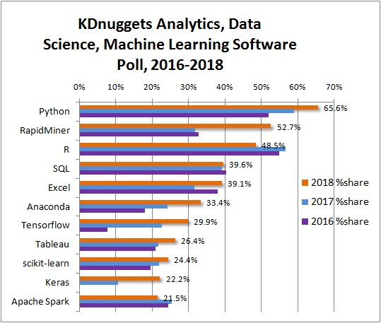
Popularita DM systémů (2015-2017)
Notes:
csvukrs

Slide 3
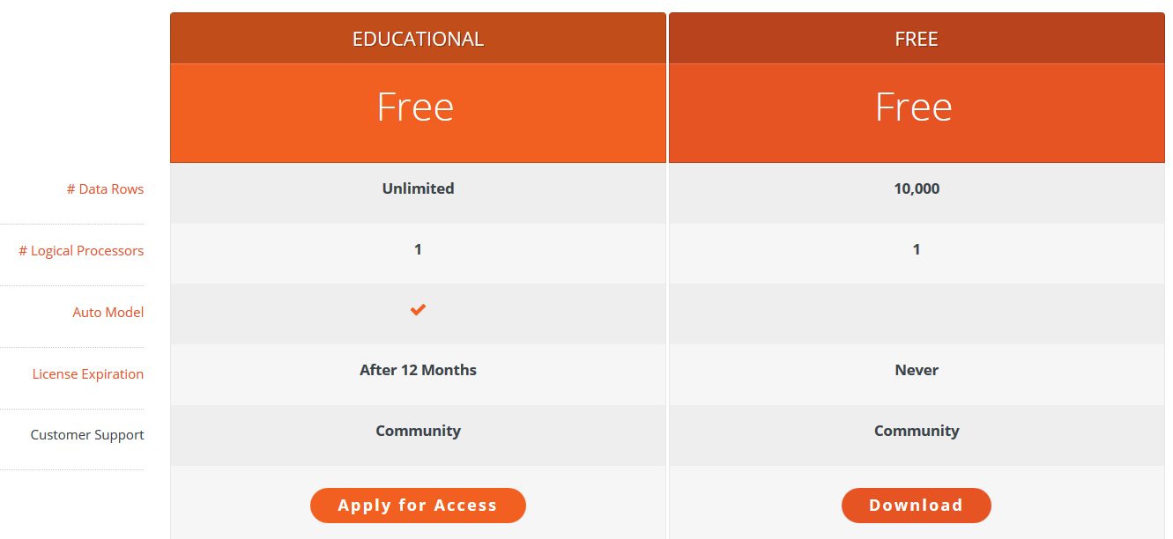
Verze
Educational License Program
Free Licenses for Academic Usage
https://rapidminer.com/educational-program/ popř.
http://rapidminer.findmysoft.com/
Notes:
csvukrs

Slide 4
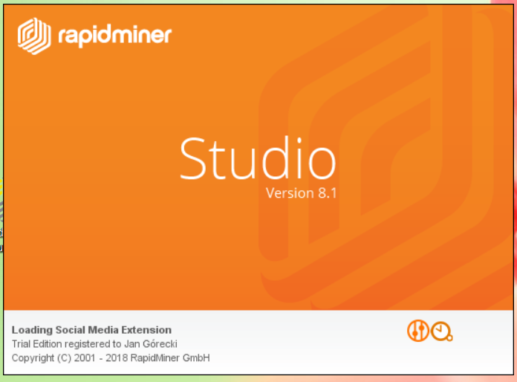
Startujeme RapidMiner Studio
Notes:
csvukrs

Slide 5
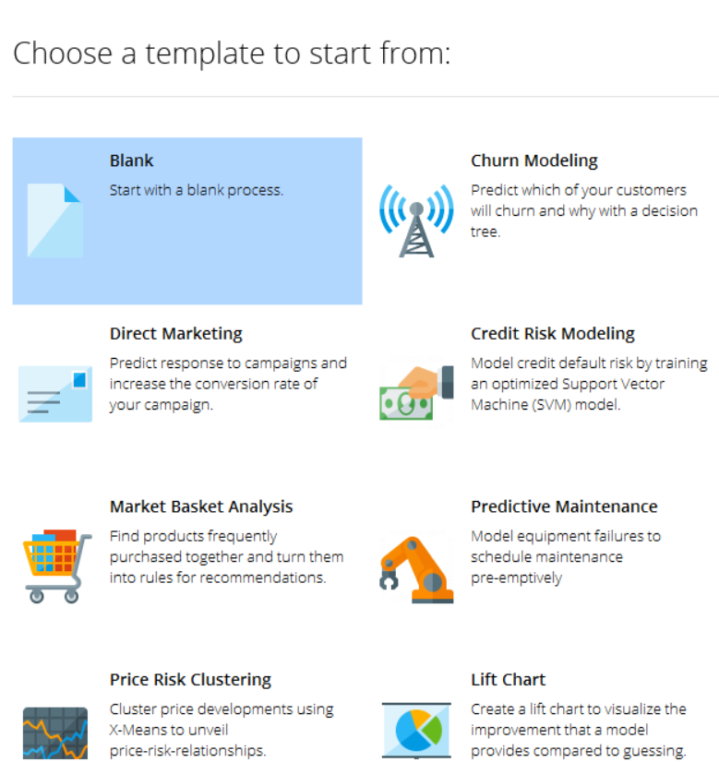
Začátky jsou těžké… ale s RapidMinerem rychle za námi
- Můžeme začít rovnou s předpřipravenými daty a modely
Notes:
csvukrs

Slide 6
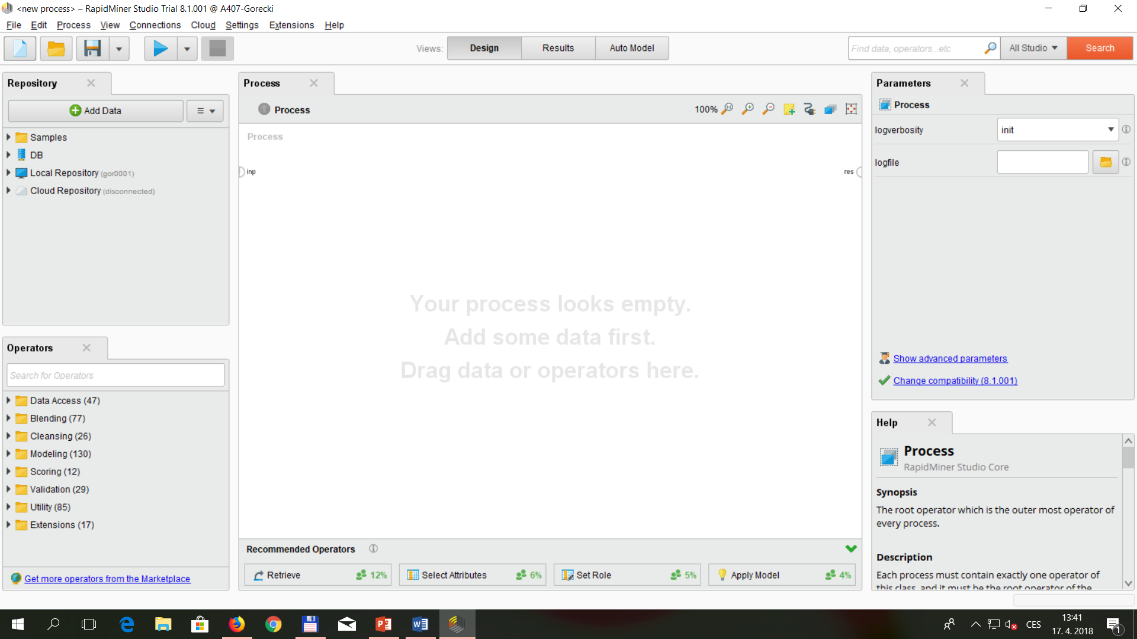
Hlavní obrazovka – Design workspace
Notes:
csvukrs

Slide 7
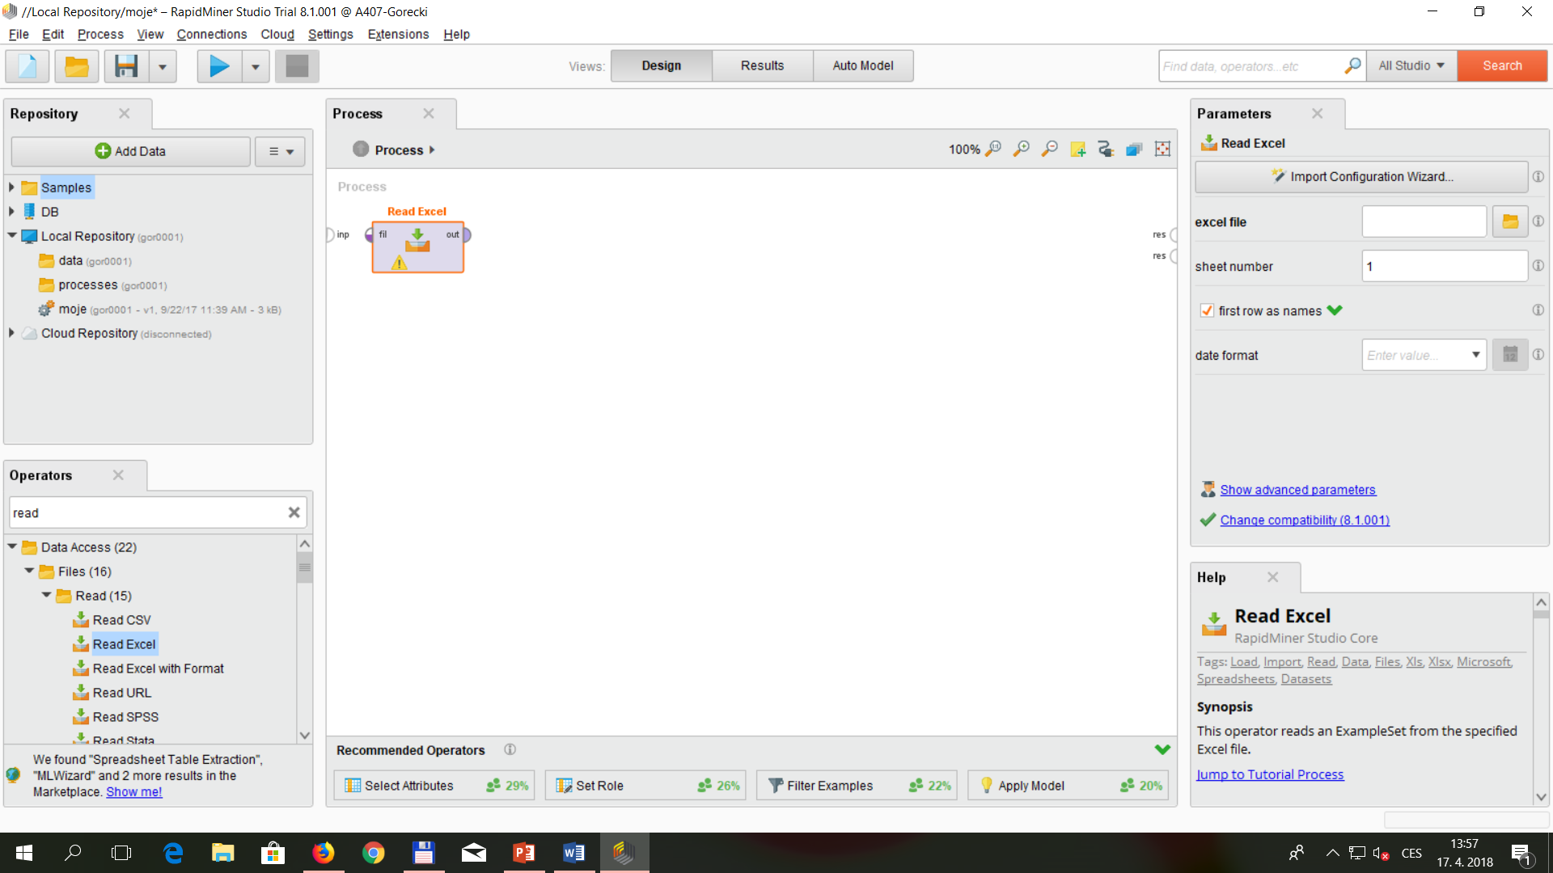
Import dat
Notes:
csvukrs

Slide 8
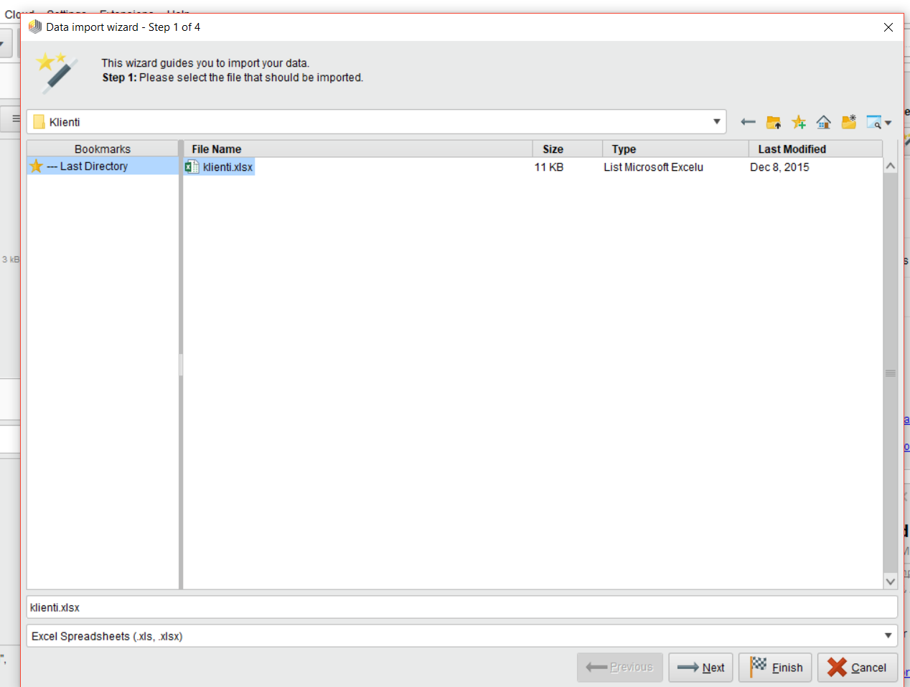
Průvodce importem dat z Excelu
Notes:
csvukrs

Slide 9
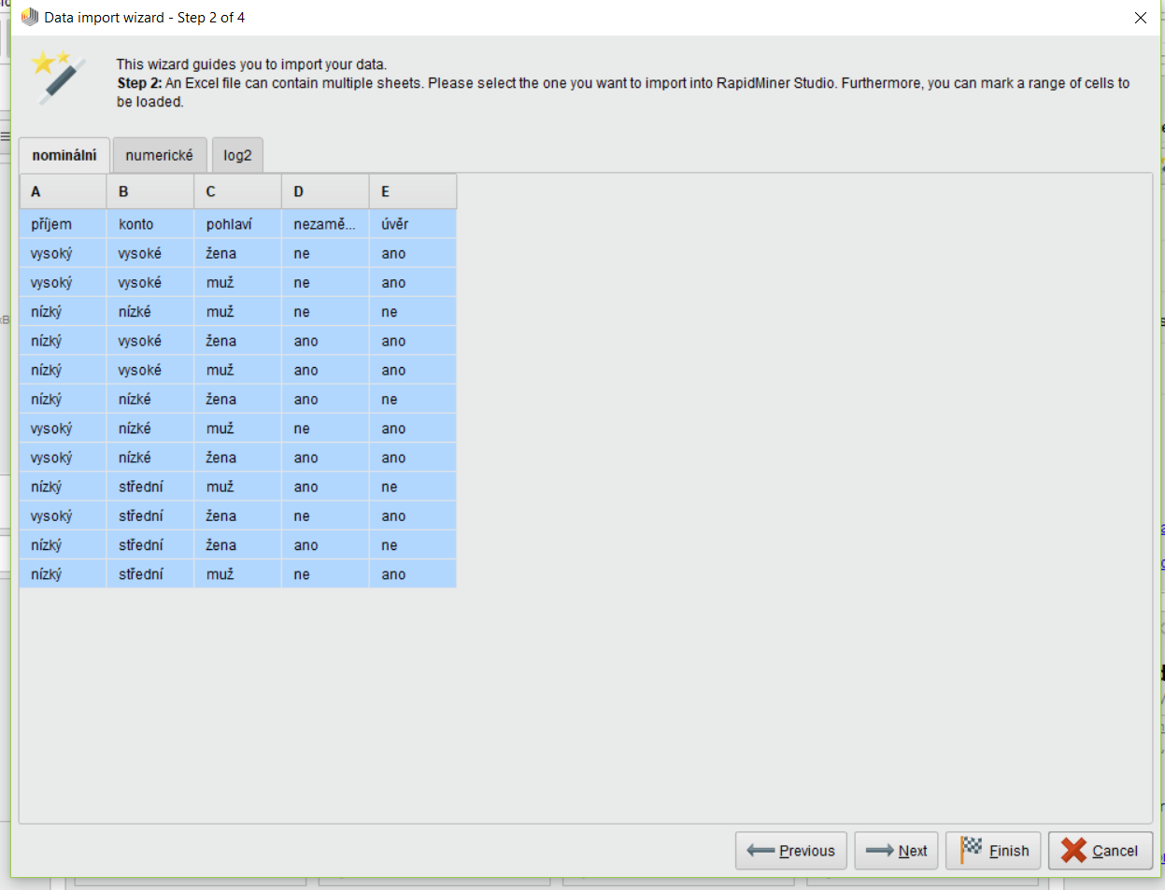
Průvodce importem dat z Excelu
Notes:
csvukrs

Slide 10
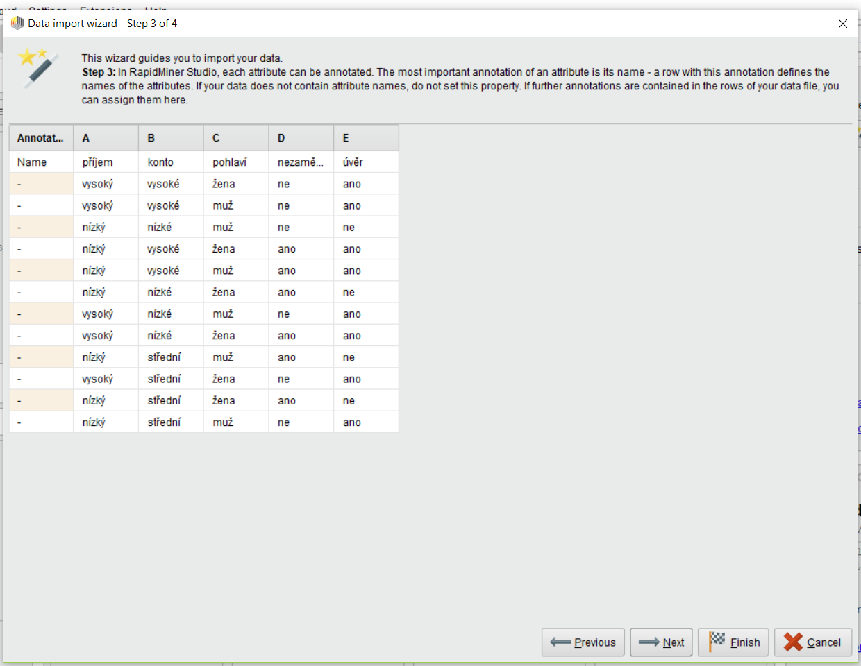
Průvodce importem dat z Excelu
Notes:
csvukrs

Slide 11
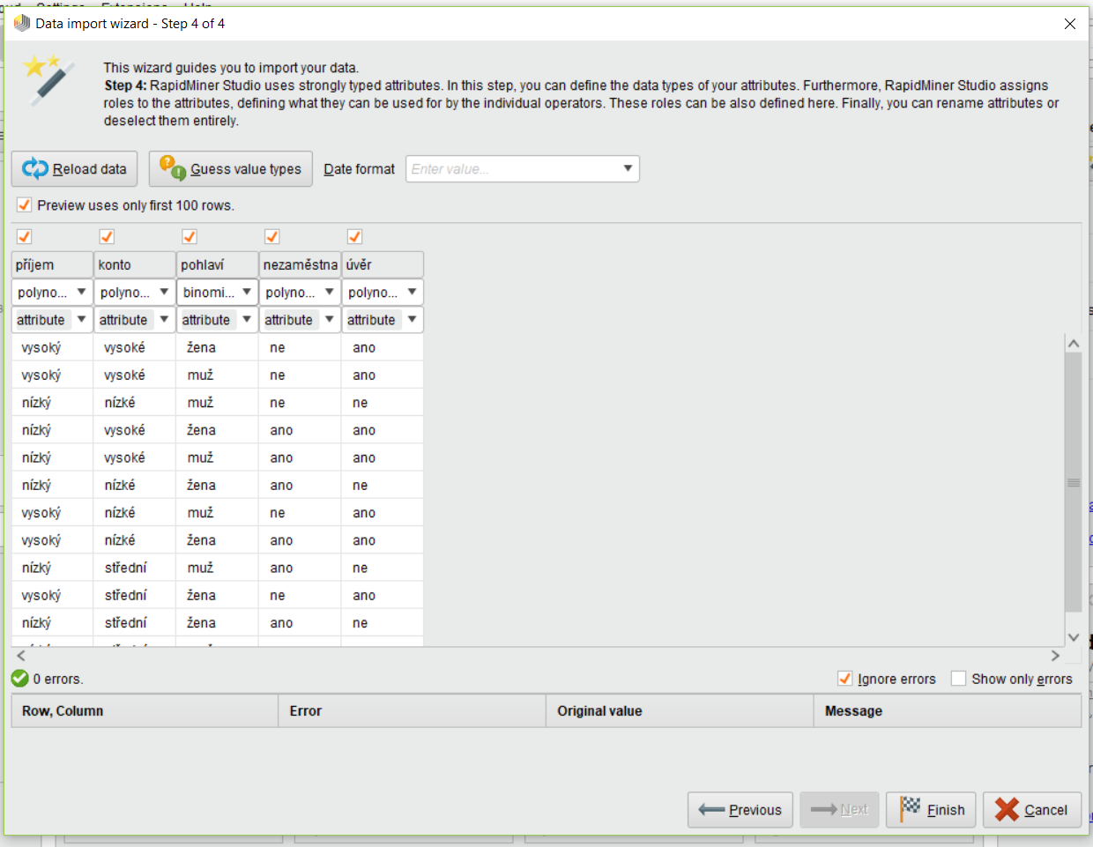
Průvodce importem dat z Excelu
Notes:
csvukrs

Slide 12
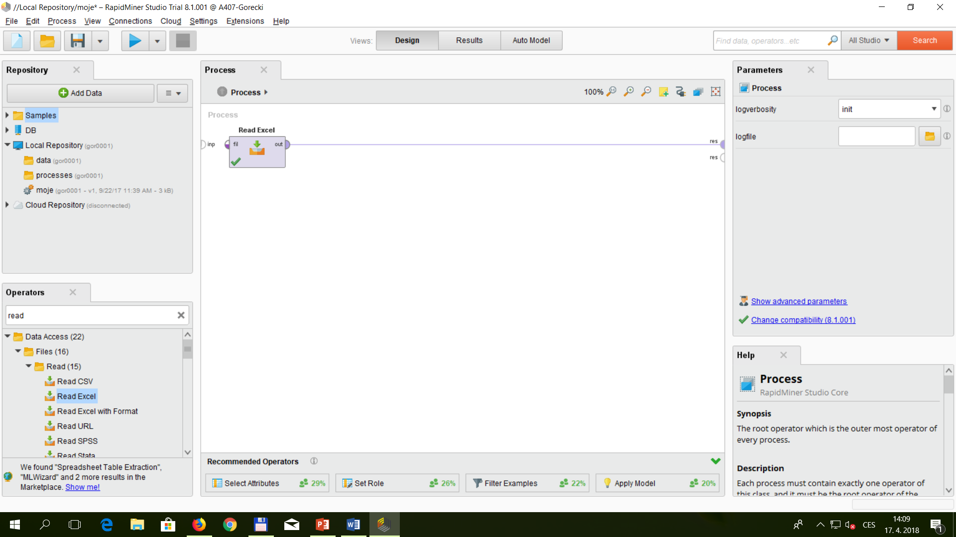
Vizualizace dat
Notes:
csvukrs

Slide 13
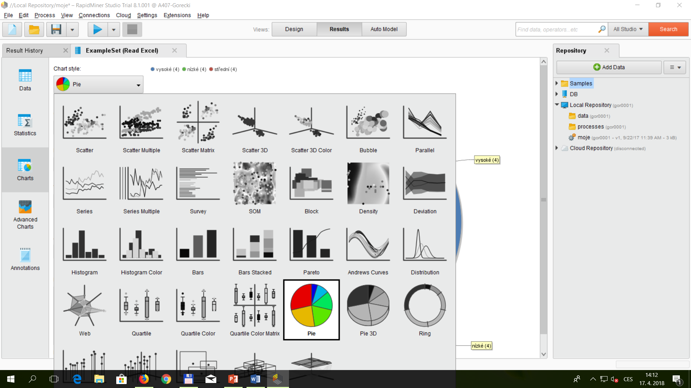
Vizualizace dat
Notes:
csvukrs

Slide 14
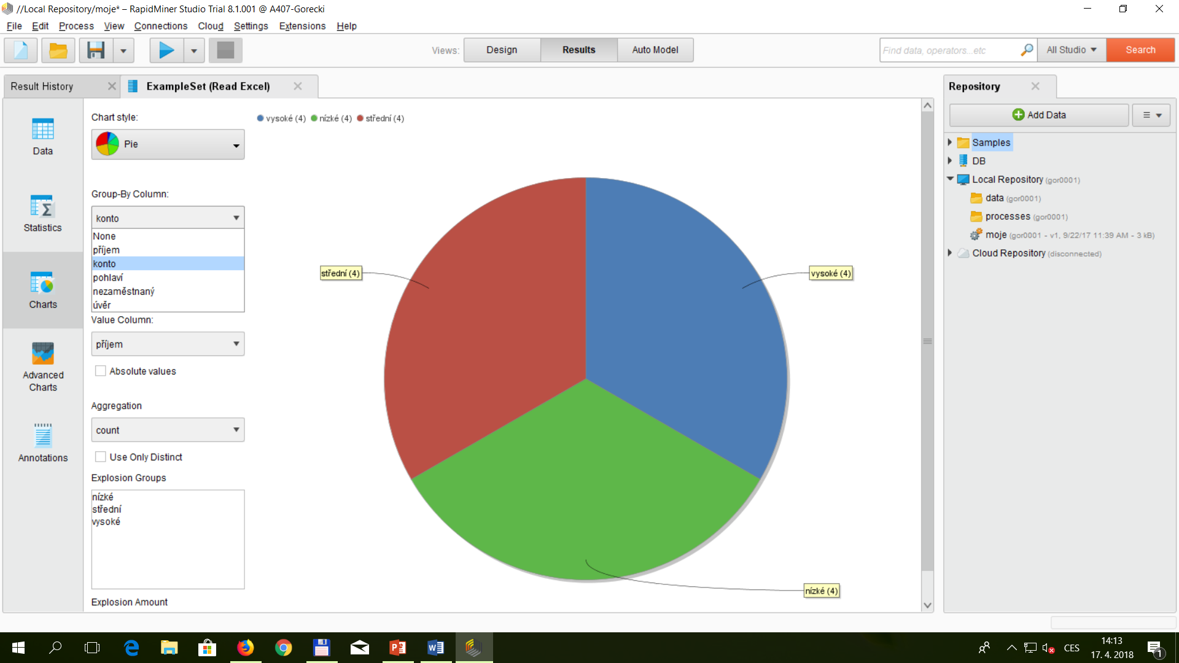
Vizualizace dat
Notes:
csvukrs

Slide 15
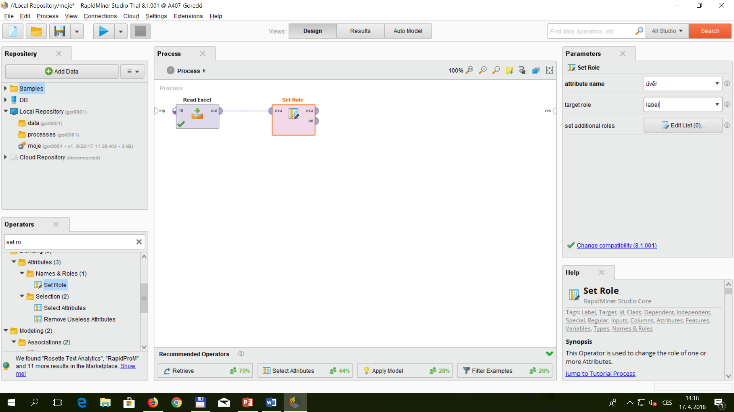
Rozhodovací stromy – Volba cílového atributu
Notes:
csvukrs

Slide 16
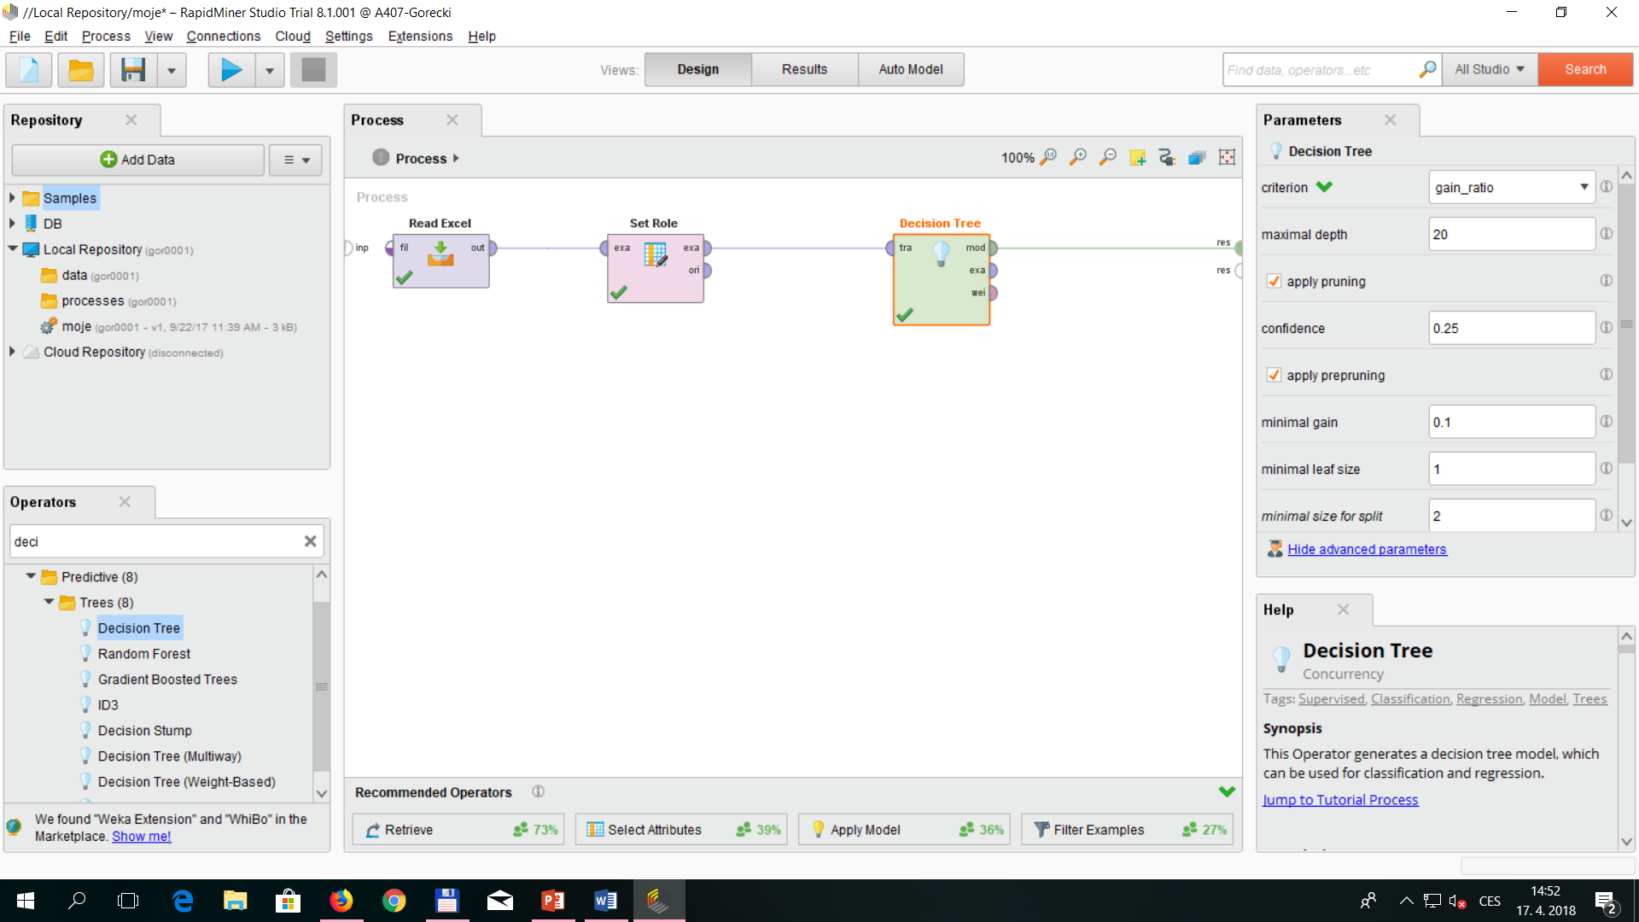
Rozhodovací stromy – Nastavení parametrů modelování
Notes:
csvukrs

Slide 17
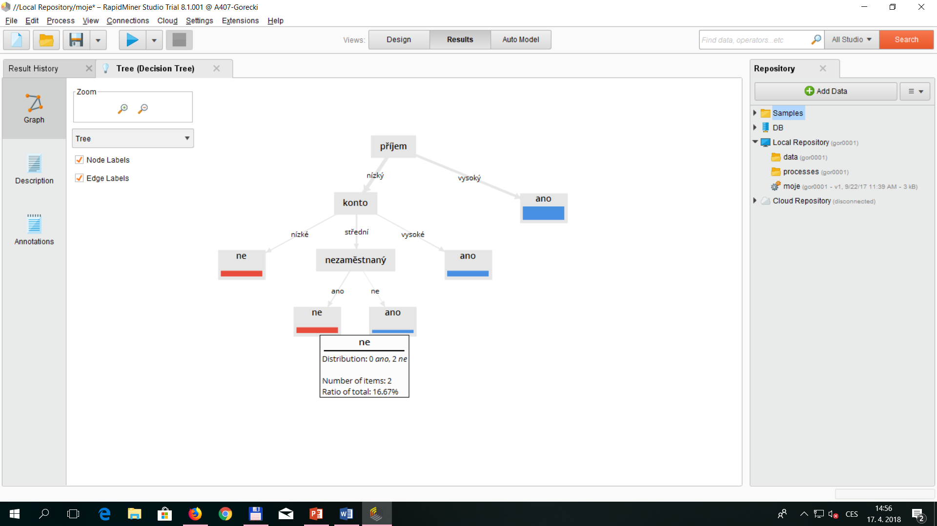
Rozhodovací stromy – Výsledek
Notes:
csvukrs

Slide 18
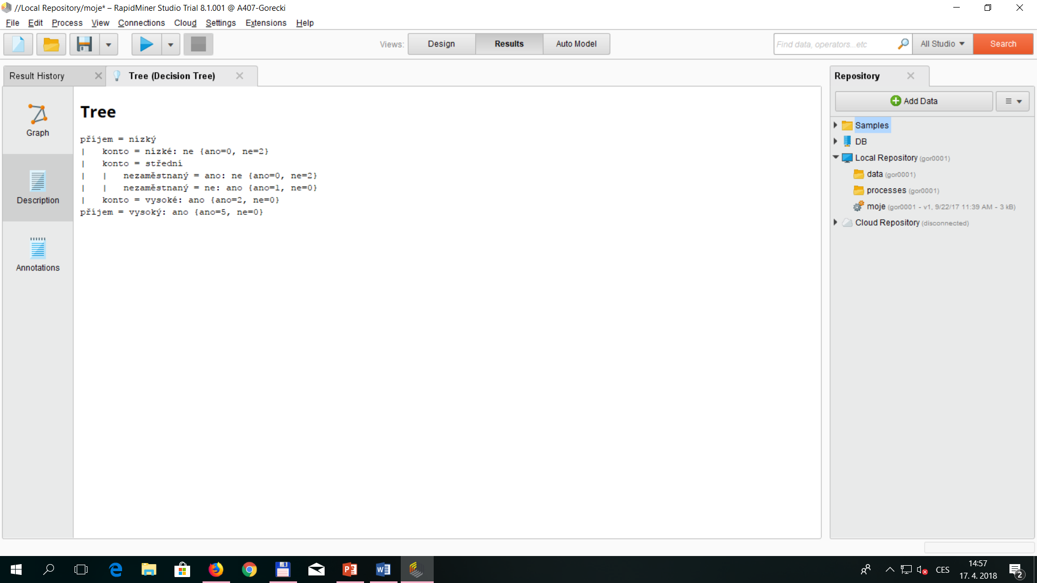
Rozhodovací stromy – Výsledek (pravidla)
Notes:
csvukrs

Slide 19

Rozhodovací stromy – Úprava parametrů modelu
Notes:
csvukrs

Slide 20
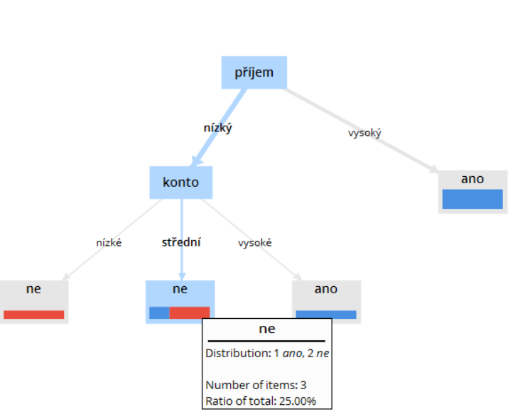
Rozhodovací stromy – Výsledek 2
Výsledek 1
Výsledek 2
Notes:
csvukrs

Slide 21
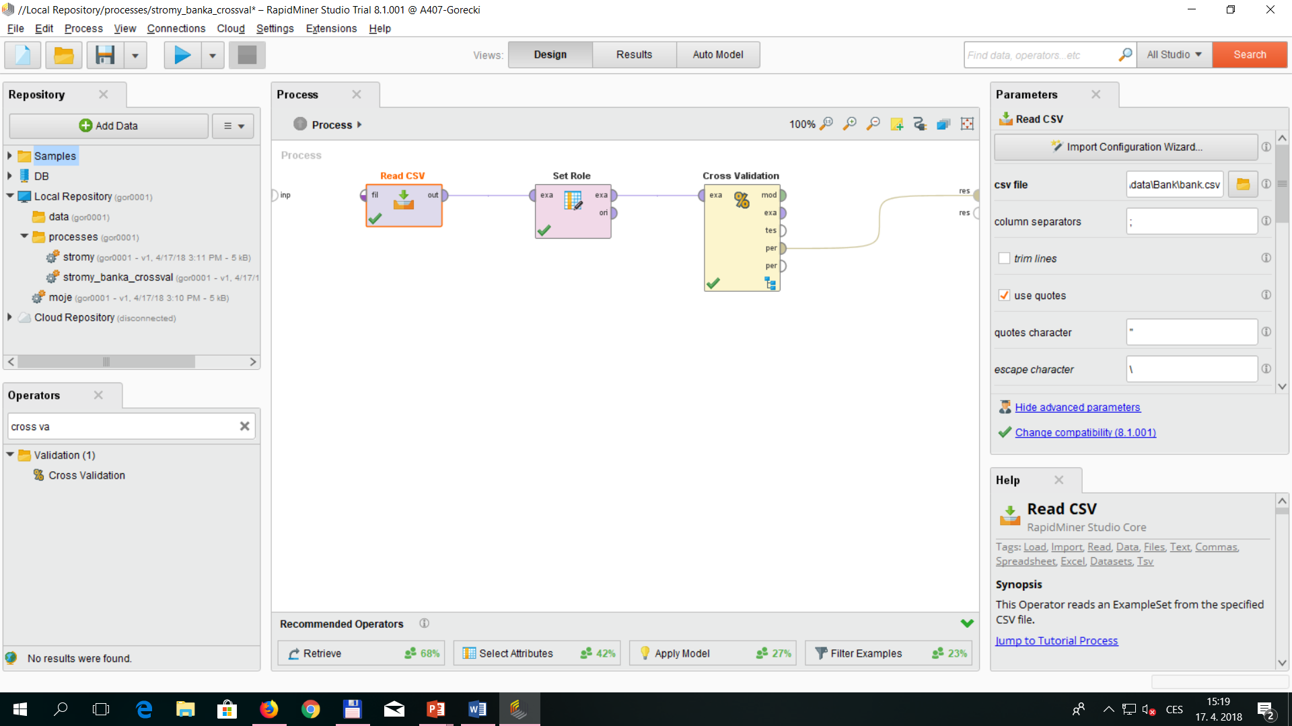
Banka - Testování modelu – Křížová validace
Notes:
csvukrs

Slide 22
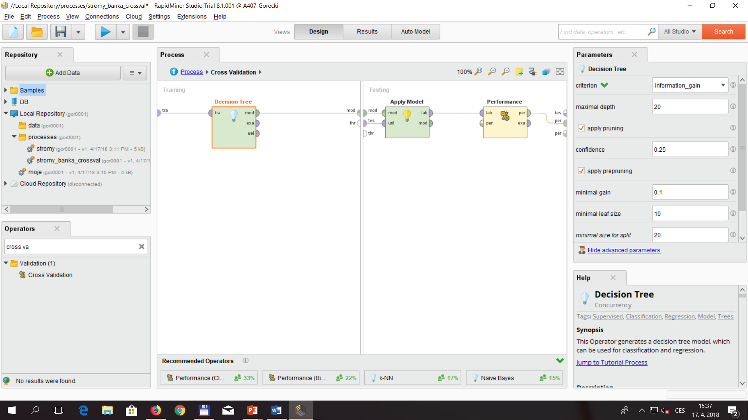
Banka - Testování modelu – Křížová validace
Notes:
csvukrs

Slide 23
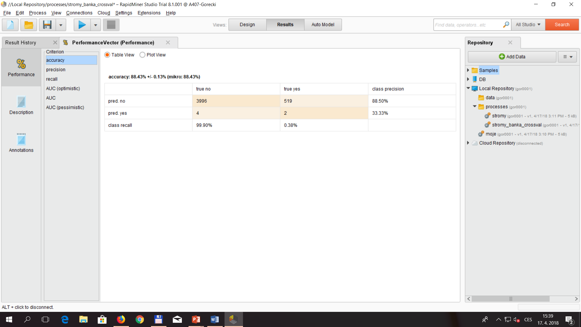
Banka - Testování modelu – Křížová validace - výsledky
Téměř nepokrývá třídu yes
Notes:
csvukrs

Slide 24

Banka - Testování modelu – Křížová validace 2
Notes:
csvukrs

Slide 25
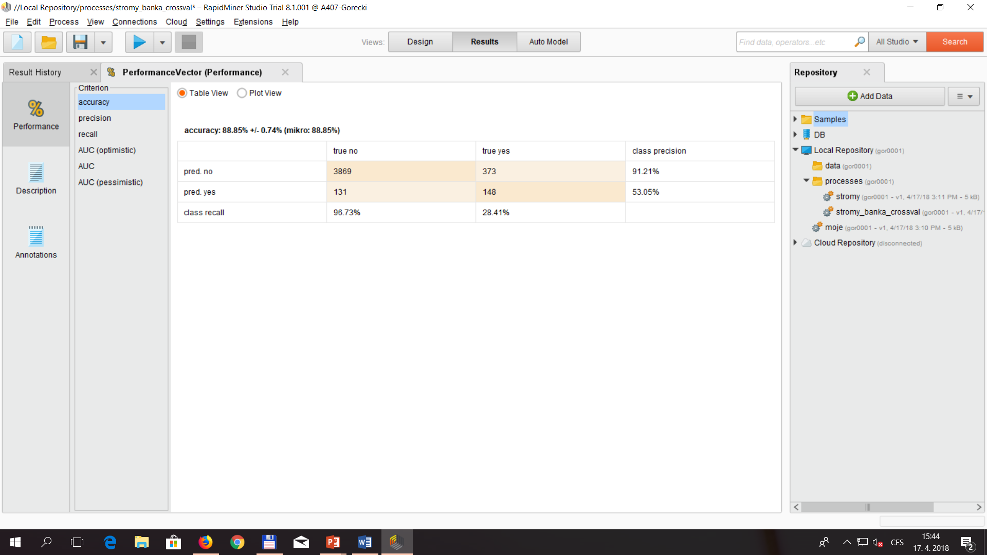
Banka - Testování modelu – Křížová validace 2
Mnohem lepší model (parametrizace) vzhledem k pokrytí třídy yes
Notes:
csvukrs

Slide 26
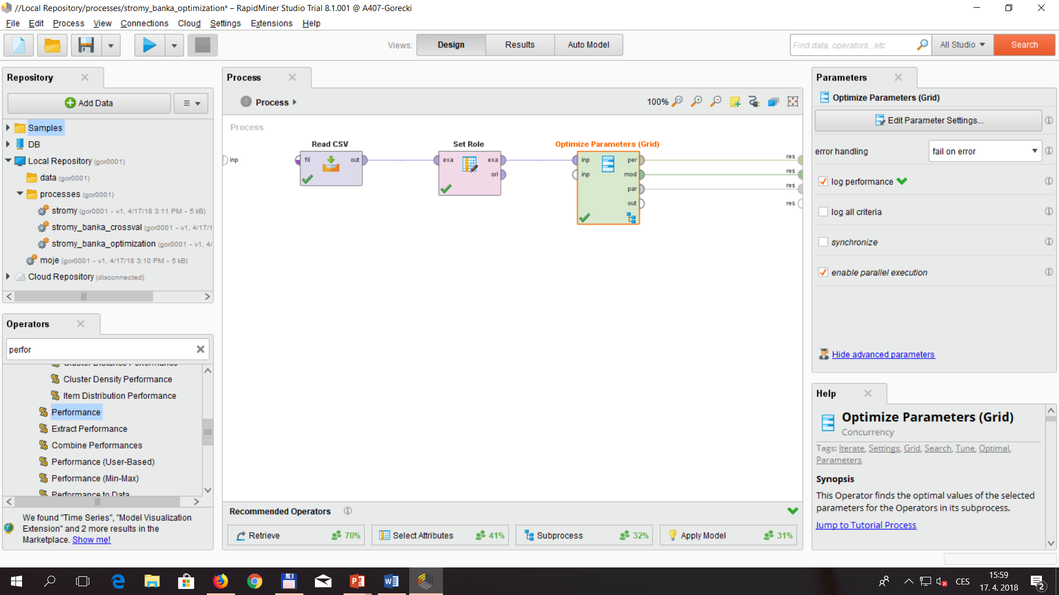
Optimalizace parametrů
Notes:
csvukrs

Slide 27
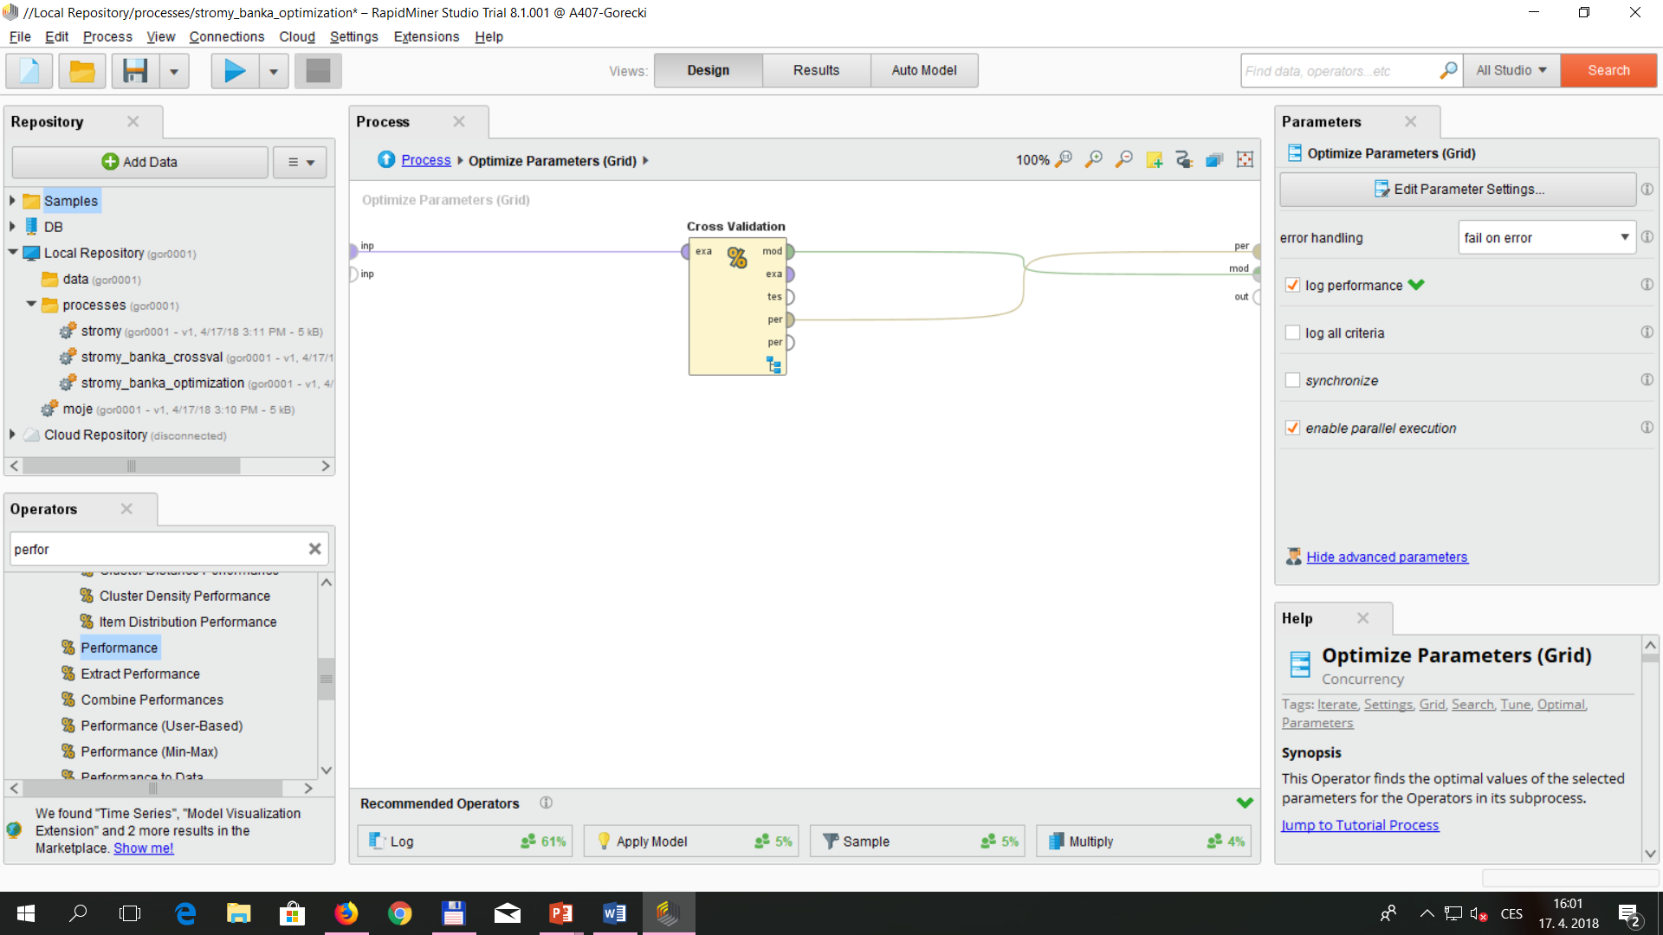
Optimalizace parametrů
Notes:
csvukrs

Slide 28
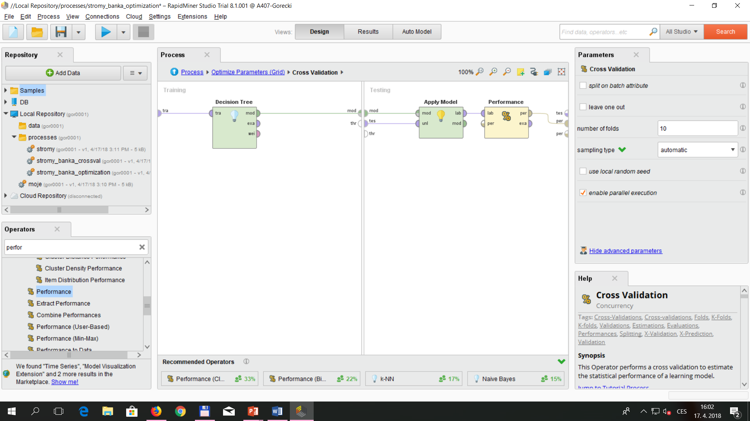
Optimalizace parametrů
Notes:
csvukrs

Slide 29
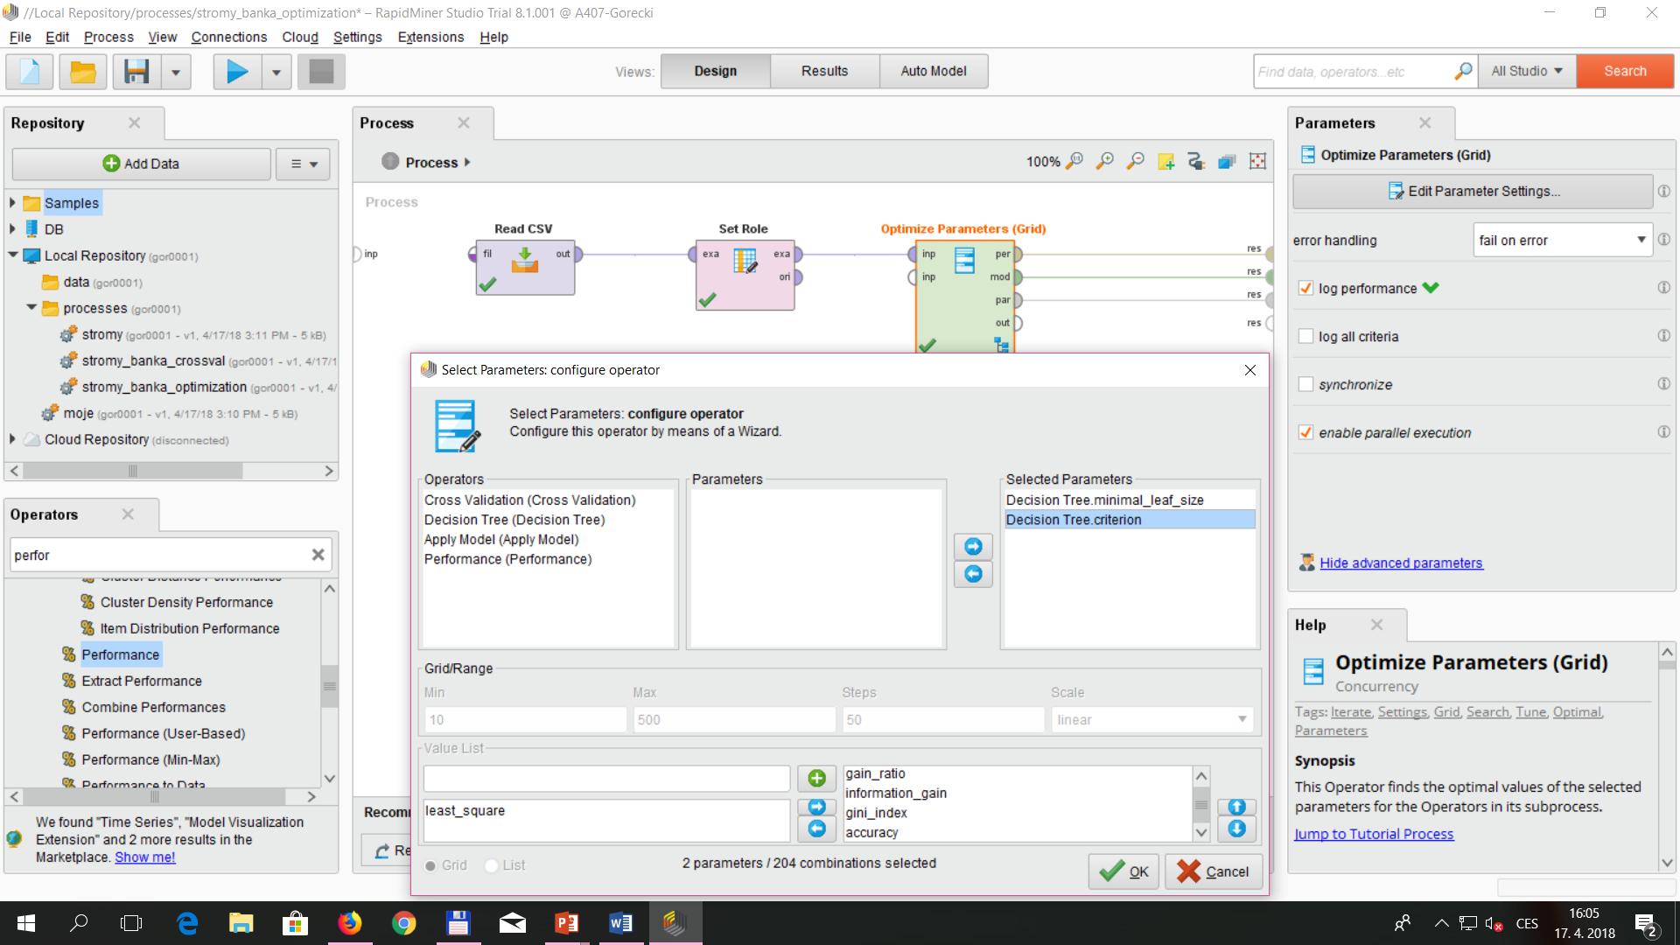
Optimalizace parametrů
Notes:
csvukrs

Slide 30
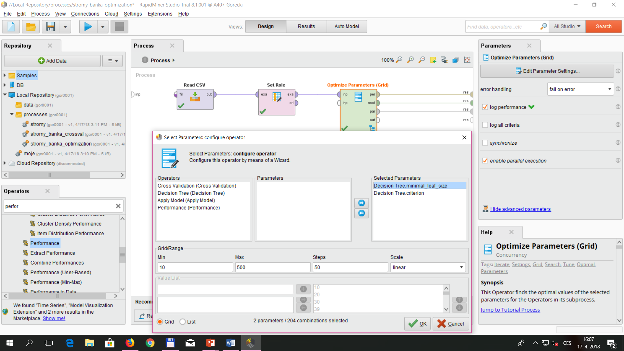
Optimalizace parametrů
Notes:
csvukrs

Slide 31
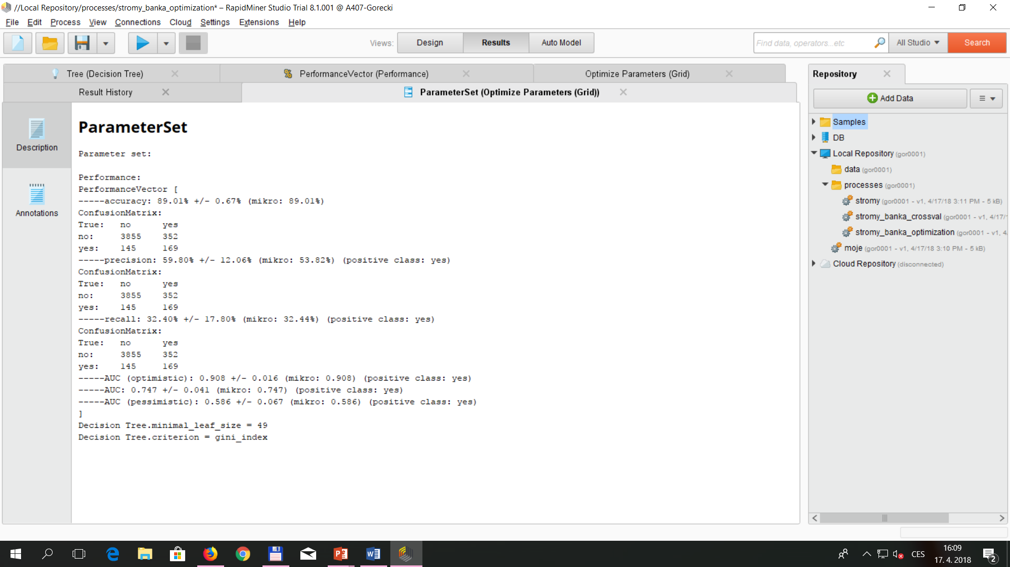
Optimalizace parametrů - výsledek
Notes:
csvukrs

Slide 32
Děkuji za pozornost

